Slide 1
Симетрична криптография Блокови алгоритми
Доц. Малинка Иванова

Slide 2
Модел на блоков алгоритъм
Входът е блок от явното съобщение и ключ, а изходът е блок от криптограмата.
Обикновено размерът на блок от явното съобщение е равен на размера на блока на криптограмата.
Поставят се следните изисквания към размера на блока:
Ако блокът е твърде малък, атакуващият е значително улеснен, защото ще му е необходим по-малък речник за провеждане на атака с груба сила (използване на речник).
Ако блокът е твърде голям, тогава блоковият алгоритъм става неефективен за явно съобщение, което е по-кратко от размера на блока (добавят се излишни битове).
Препоръчва се, размерът на блока да е кратен на 8 (и по-добре на 16, 32 или 64), защото това са дължини, обработвани от съвременните процесори.
Следователно, изборът на дължина на блока е компромис между сигурност и ефективност - DES има размер на блока 64 бита, а AES 128, 256, 512 бита.
Ключ
Блок от явното съобщение
Криптографски алгоритъм
Блок от криптограмата

Slide 3
Свойства на блоковите алгоритми
За разлика от поточните алгоритми, блоковите алгоритми обикновено не се свързват с общи свойства, тъй като те се различават по своя технически дизайн.
Въпреки това, блоковите алгоритми се характеризират с:
Универсалност - Блоковите алгоритми не се използват само за криптиране, но и като компоненти на други криптографски примитиви като MAC (message authentication code) и хеш функции.
Съвместимост - Блокови алгоритми като AES са широко прилагани, в резултат на което те се превръщат в избор по подразбиране на алгоритъм за криптиране за много приложения, което подпомага съвместимостта.
Адаптивност - Блоковите алгоритми могат да бъдат реализирани в различни режими на работа за постигане на различни свойства.
Дискутират се два аспекта на блоковите алгоритми, които не винаги са желателни:
Разпространение на грешката - Например, 1-битова грешка при предаване променя само един бит от блок криптиран текст, но резултатът от декриптирането на този грешен блок ще бъде блок с обикновен текст със средно половината от битовете неправилни.
Допълване на къс блок - Блоковите алгоритми работят с фиксирани размери на блокове (като 128 бита), но дължината на повечето обикновени текстове не са кратни на размера на блока; Например 400-битов обикновен текст запълва три 128-битови блока, и къс блок от 16 бита, който се допълва със 112 «излишни» бита (400-3.128=400-384=16).

Slide 4
Субституционно-пермутационни мрежи
Предизвикателство при проектиране на блокови алгоритми е да се конструира набор от (малки) пермутации (с малък ключ), които произвеждат поведение на случайна изходна пермутация.
В допълнение към работата си върху перфектната секретност, Шанън въвежда и основната парадигма объркване-дифузия, свързана с конструиране на малки, произволно изглеждащи пермутации.
Основната идея е да се конструира произволно изглеждаща пермутация F с голяма дължина на блока от множество по-малки случайни (или произволно изглеждащи) пермутации f_{i}.
Да кажем, че искаме F да има дължина на блока от 128 бита. Можем да дефинираме F по следния начин: ключът k за F ще дефинира 16 пермутации: f₁, . . . , f₁₆, всяка от които има 8-битова (1-байтова) дължина на блока.
Входът x ∈ {0, 1}¹²⁸, анализира се като 16 байта x₁ · · · x₁₆ и след това се задава
F_{k}(x) = f₁(x₁) · · · f₁₆(x₁₆)
Функциите f_{i} въвеждат объркването (разбъркването) във F.

Slide 5
Субституционно-пермутационни мрежи
Ясно е обаче, че F, както е дефинирано по-горе, няма да бъде псевдослучайна пермутация. По-конкретно, ако x и x₀ се различават само в първия си бит, тогава F_{k}(x) и F_{k}(x₀) ще се различават само в първия си байт (независимо от ключа k).
За разлика от това, ако F беше наистина произволна (случайна) пермутация, тогава промяната на първия бит на входа би се очаквало да засегне всички байтове на изхода.
Поради тази причина се въвежда стъпка на дифузия (смесване), при която битовете на изхода се пермутират или „смесват“, като се използва пермутация на смесване; Това има ефект на разпространение на локална промяна (например промяна в първия байт) в целия блок.
Стъпките на объркване/дифузия – заедно образуват един цикъл (рунд (round)) –повтарят се многократно. Това помага да се гарантира, че промяната на един бит на входа ще засегне всички битове на изхода.

Slide 6
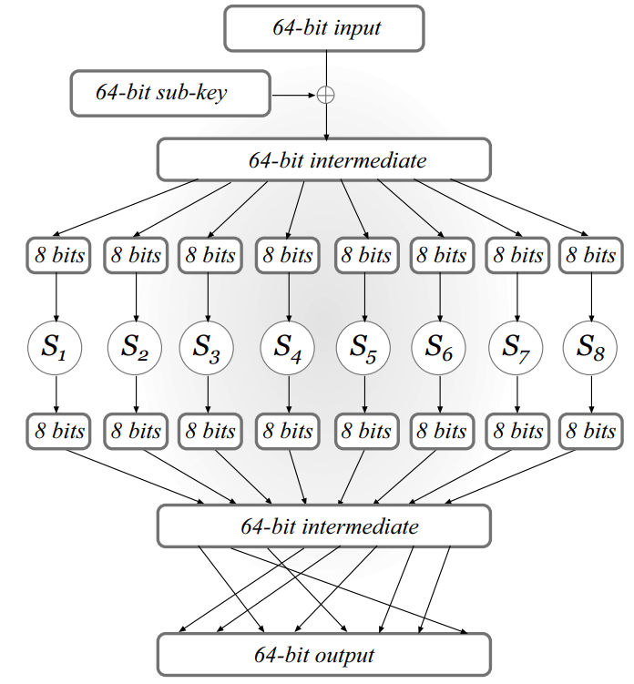
Субституционно-пермутационни мрежи
Един цикъл в субституционно-пермутационна мрежа
Показано е криптиране само на един блок от явното съобщение от 64 входни бита.

Slide 7
Субституционно-пермутационни мрежи
Нека имаме субституционно-пермутационна мрежа със 64-битова дължина на блока, основана на набор от 8-битови (1-байт) S-кутии: S₁, . . . , S₈.
Изпълнението на алгоритъма протича в поредица от цикли, където във всеки цикъл се прилага следната последователност от операции към 64-битовия вход:
1. Смесване на ключ и входа: Задава се x := x ⊕ k, където k е текущият подключ;
2. Задаване: Задаване на x := S₁(x₁) · · · S₈(x₈), където x_{i} е i-тият байт от x;
3. Пермутация: Пермутират се битовете на x, за да се получи резултатът от цикъла.
Резултатът от всеки цикъл се подава като вход към следващия цикъл.
След последния цикъл има още една последна стъпка на смесване на битове и резултатът е изходът на алгоритъма (По принципа на Къркхофс приемаме, че S-кутиите и смесването на пермутации са публични и известни на всеки нападател).
Това означава, че без последната стъпка на смесване на битове, предпоследните стъпки на заместване и пермутация не биха предложили допълнителна сигурност, тъй като те не зависят от ключа.

Slide 8
Субституционно-пермутационни мрежи
Ключове и график на ключове
Във всеки цикъл се използват различни подключове.
Действителният ключ на блоковия алгоритъм понякога се нарича главен ключ.
Подключовете за един цикъл се извличат от главния ключ съгласно схема (график) за генериране на ключове.
Ключовият график често е прост и може да работи, като просто взема различни подмножества от битовете на главниия ключ, въпреки че могат да се дефинират и по-сложни графици.
Субституционно-пермутационна мрежа с r-цикли има r (пълни) цикъла на смесване на ключове, заместване на S-кутии и прилагане на пермутация на смесване, последвана от последна стъпка на смесване на ключове (Това означава, че при r-цикъла се използват r + 1 подключa).

Slide 9
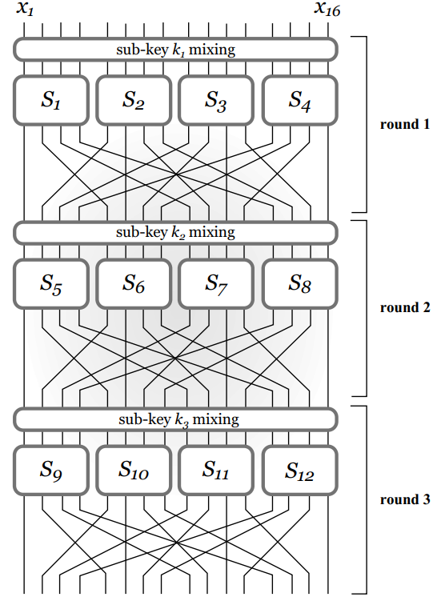
Субституционно-пермутационни мрежи
Пример на субституционно-пермутационна мрежа с 3 цикъла

Slide 10
Субституционно-пермутационни мрежи
Лавинен ефект
Важно свойство на блоковите алгоритми е малка промяна във входа трябва да окаже влияние върху всеки бит в изхода – това се нарича лавинен ефект.
Един начин за предизвикване на лавинен ефект в субстиционно-пермутационна мрежа е да се осигури изпълнението на следните две свойства (и използване на достатъчен брой цикли):
1. S-кутийте са проектирани така, че променяйки един бит във входа на една S-кутия да води до промяна най-малко на два бита в изхода на тази S-кутия.
2. Смесването на пермутации е проектирано така, че изходните битове от всяка S-кутия да се използват като вход за множество S-кутии в следващия цикъл.

Slide 11
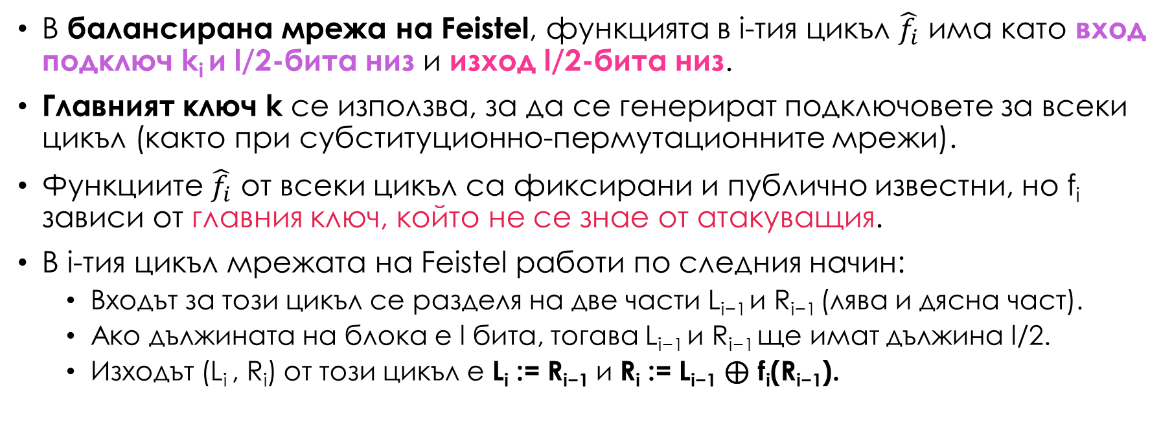
Мрежи на Фейстел (Feistel)
В балансирана мрежа на Feistel, функцията в i-тия цикъл $\hat{f_{i}}$ има като вход подключ k_{i} и l/2-бита низ и изход l/2-бита низ.
Главният ключ k се използва, за да се генерират подключовете за всеки цикъл (както при субституционно-пермутационните мрежи).
Функциите $\hat{f_{i}}$ от всеки цикъл са фиксирани и публично известни, но f_{i} зависи от главния ключ, който не се знае от атакуващия.
В i-тия цикъл мрежата на Feistel работи по следния начин:
Входът за този цикъл се разделя на две части L_{i−1} и R_{i−1} (лява и дясна част).
Ако дължината на блока е l бита, тогава L_{i−1} и R_{i−1} ще имат дължина l/2.
Изходът (L_{i} , R_{i}) от този цикъл е L_{i} := R_{i−1} и R_{i} := L_{i−1} ⊕ f_{i}(R_{i−1}).

Slide 12
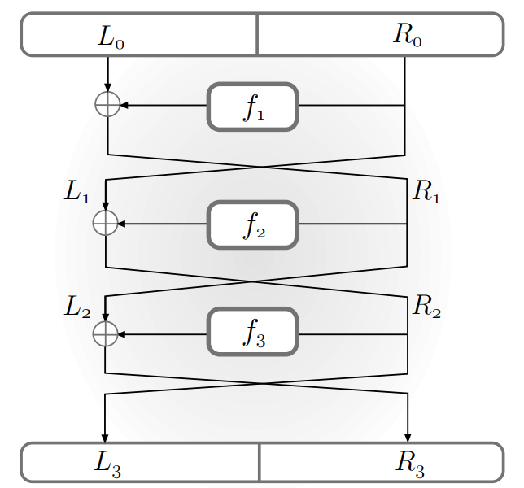
Мрежи на Фейстел (Feistel)
Мрежа на Фейстел с три цикъла

Slide 13
Мрежи на Фейстел (Feistel)
Стъпки в мрежата на Фейстел:
Разделят се 64-те бита на блок от явното съобщение на два 32 битови подблока: L₀ – ляв подблок и R₀ – десен подблок.
Прилага се избрана математическа функция f_{i}, която приема като вход ключа k и R₀ и се изчислява изходът f_{i}(R₀,k).
Към f_{i}(R₀,k) и R₀ се прилага XOR за получаване на 32-битов низ:
X := L₀ ⊕ f_{i}(R₀,k).
X представляват новите десни 32 бита R₁.
Новите леви 32 бита L₁ са предишните десни 32 бита R₀.
Стъпките 2-5 се повтарят и образуват цикъл на блоковия алгоритъм.
Стъпка 6 се повтаря за толкова цикъла, колкото се изисква от дизайна на алгоритъма. След последния цикъл, последните леви 32 бита се свързват с последните десни 32 бита, за да се образува 64 битов криптиран блок.

Slide 14
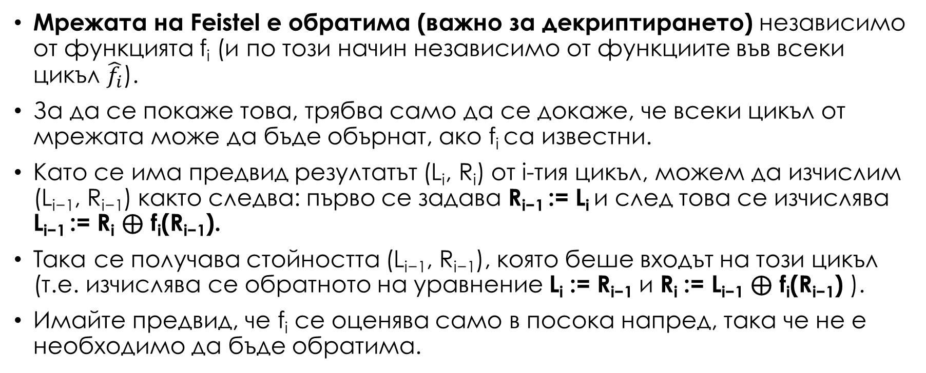
Мрежи на Фейстел (Feistel)
Мрежата на Feistel е обратима (важно за декриптирането) независимо от функцията f_{i} (и по този начин независимо от функциите във всеки цикъл $\hat{f_{i}}$).
За да се покаже това, трябва само да се докаже, че всеки цикъл от мрежата може да бъде обърнат, ако f_{i} са известни.
Като се има предвид резултатът (L_{i}, R_{i}) от i-тия цикъл, можем да изчислим (L_{i−1}, R_{i−1}) както следва: първо се задава R_{i−1} := L_{i} и след това се изчислява L_{i−1} := R_{i} ⊕ f_{i}(R_{i−1}).
Така се получава стойността (L_{i−1}, R_{i−1}), която беше входът на този цикъл (т.е. изчислява се обратното на уравнение L_{i} := R_{i−1} и R_{i} := L_{i−1} ⊕ f_{i}(R_{i−1}) ).
Имайте предвид, че f_{i} се оценява само в посока напред, така че не е необходимо да бъде обратима.

Slide 15
Мрежи на Фейстел (Feistel)
Декриптиране
Декриптирането се извършва по същия начин като криптирането, независимо от математическата функция f_{i}.
При декриптиране на входа се подава 64 бита блок от криптограмата и след това се обработва по същия начин както при криптирането.
Крайният резултат е 64 битов блок от явното съобщение.
Това значително улеснява реализирането на мрежата на Фейстел, защото се използва почти един и същ алгоритъм при криптиране и декриптиране.
Казва се почти същия алгоритъм, защото при реализация на мрежата на Фейстел, като например DES алгоритъмът вместо да се използва целият ключ за криптиране през всеки цикъл, при криптирането се извлича подключ за всеки отделен цикъл.
Това означава, че всеки цикъл използва различен ключ, въпреки че тези подключове са свърани с главния ключ.
При декриптиране разликата е, че подключовете трябва да се използват в обратен ред.

Slide 16
Алгоритъм DES (Data Encryption Standard)
Стандартът за криптиране на данни или DES е разработен през 70-те години на миналия век от IBM (с помощта на Агенцията за национална сигурност на САЩ) и приет през 1977 г. като федерален стандарт за обработка на информация за САЩ.
Понастоящем DES вече не се счита за сигурен, поради късата дължина на ключа от 56 бита, което го прави уязвим за атаки с груба сила.
Въпреки това, продължава понякога да се използва и днес в по-сигурната форма на троен DES.
DES е от голямо историческо значение. Той е подложен на интензивна проверка в рамките на криптографската общност, може би повече от всеки друг криптографски алгоритъм в историята.
Общият консенсус е, че освен дължината на ключа, DES е изключително добре проектиран алгоритъм - дори след много години, най-известната атака срещу DES на практика е изчерпателно търсене из всичките 256 възможни ключа.

Slide 17
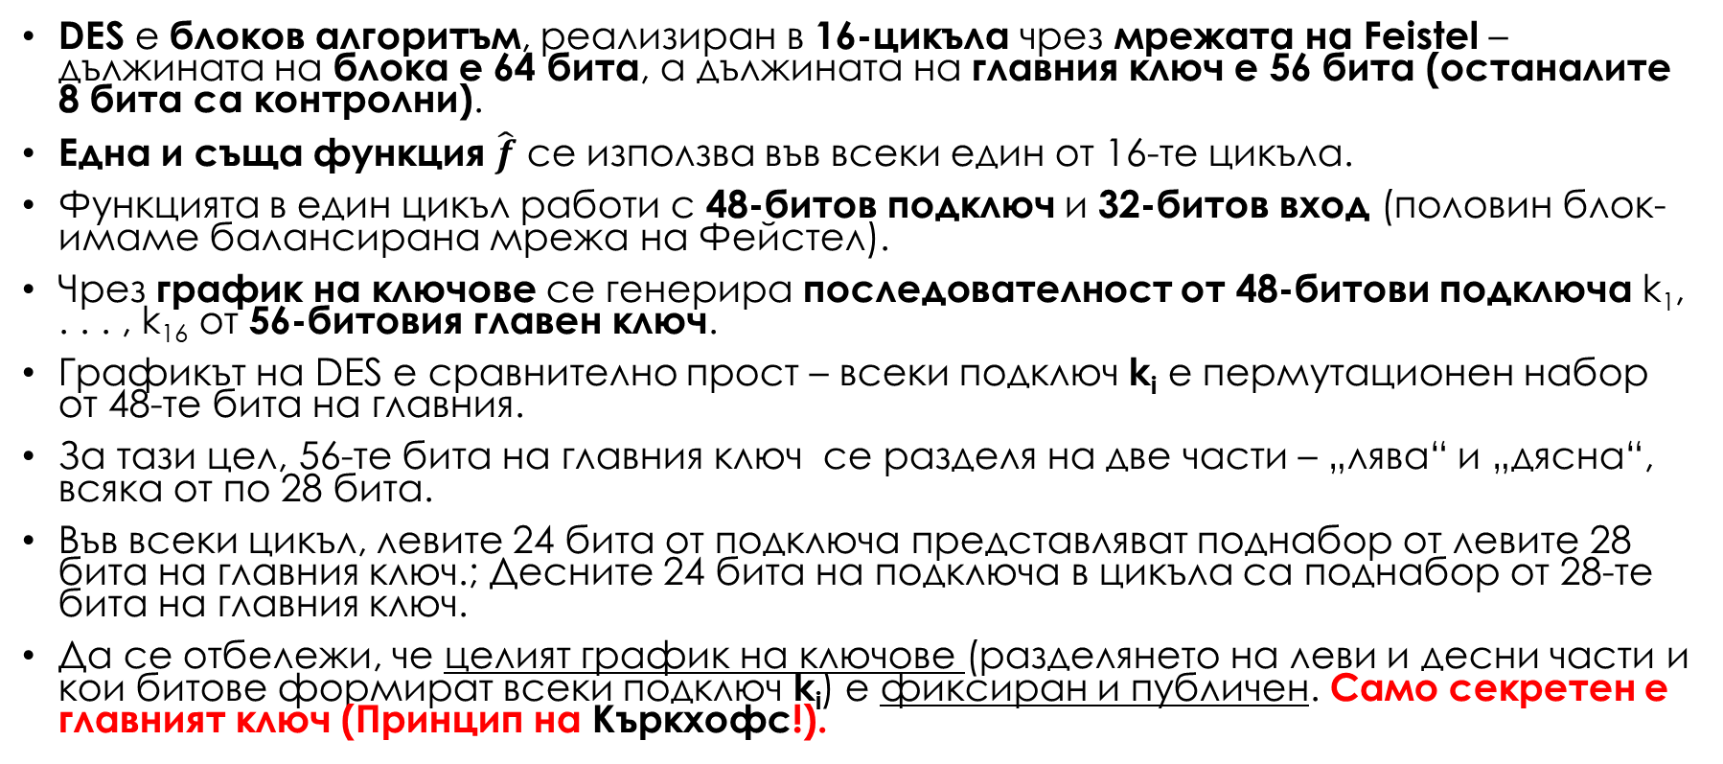
Алгоритъм DES (Data Encryption Standard)
DES е блоков алгоритъм, реализиран в 16-цикъла чрез мрежата на Feistel – дължината на блока е 64 бита, а дължината на главния ключ е 56 бита (останалите 8 бита са контролни).
Една и съща функция $\hat{f}$ се използва във всеки един от 16-те цикъла.
Функцията в един цикъл работи с 48-битов подключ и 32-битов вход (половин блок-имаме балансирана мрежа на Фейстел).
Чрез график на ключове се генерира последователност от 48-битови подключа k₁, . . . , k₁₆ от 56-битовия главен ключ.
Графикът на DES е сравнително прост – всеки подключ k_{i} е пермутационен набор от 48-те бита на главния.
За тази цел, 56-те бита на главния ключ се разделя на две части – „лява“ и „дясна“, всяка от по 28 бита.
Във всеки цикъл, левите 24 бита от подключа представляват поднабор от левите 28 бита на главния ключ.; Десните 24 бита на подключа в цикъла са поднабор от 28-те бита на главния ключ.
Да се отбележи, че целият график на ключове (разделянето на леви и десни части и кои битове формират всеки подключ k_{i}) е фиксиран и публичен. Само секретен е главният ключ (Принцип на Къркхофс!).

Slide 18
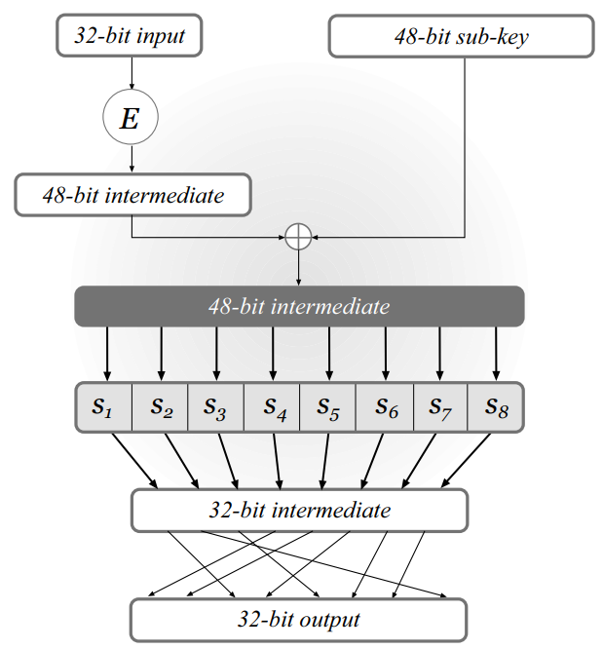
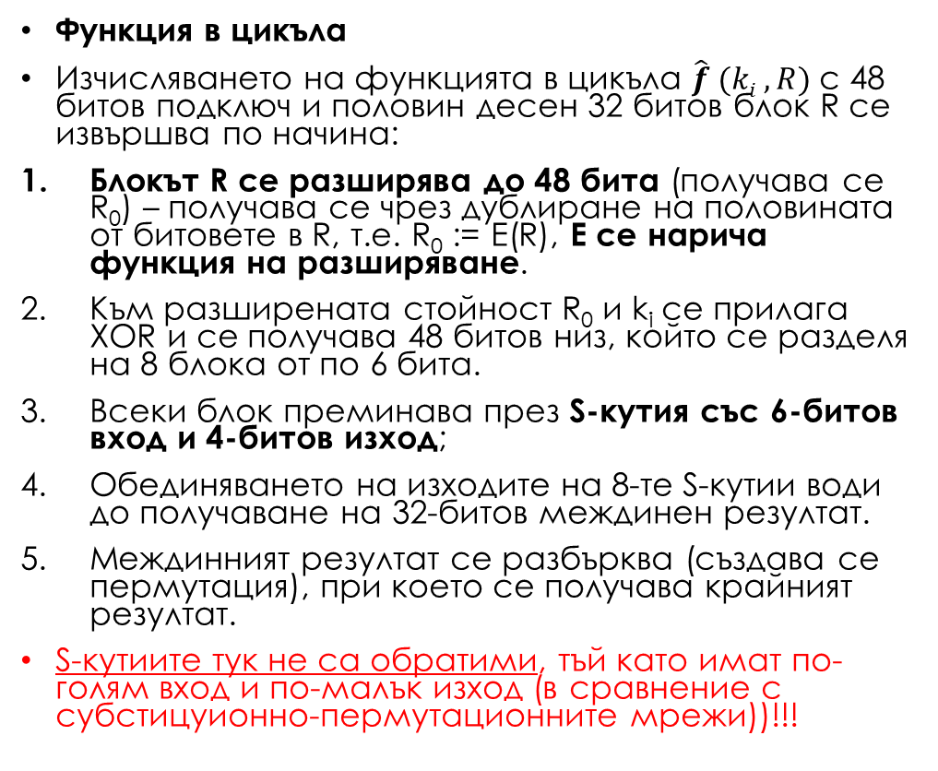
Алгоритъм DES (Data Encryption Standard)
Функция в цикъла
Изчисляването на функцията в цикъла $\hat{f} (ki ,R)$с 48 битов подключ и половин десен 32 битов блок R се извършва по начина:
Блокът R се разширява до 48 бита (получава се R₀) – получава се чрез дублиране на половината от битовете в R, т.е. R₀ := E(R), E се нарича функция на разширяване.
Към разширената стойност R₀ и k_{i} се прилага XOR и се получава 48 битов низ, който се разделя на 8 блока от по 6 бита.
Всеки блок преминава през S-кутия със 6-битов вход и 4-битов изход;
Обединяването на изходите на 8-те S-кутии води до получаване на 32-битов междинен резултат.
Междинният резултат се разбърква (създава се пермутация), при което се получава крайният резултат.
S-кутиите тук не са обратими, тъй като имат по-голям вход и по-малък изход (в сравнение с субстицуионно-пермутационните мрежи))!!!

Slide 19
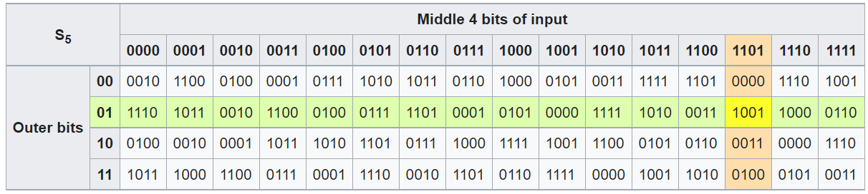
Алгоритъм DES (Data Encryption Standard)
S-кутиите – 6 бита вход и 4 бита изход
Пример – Ако входните 6 бита са: 011011, тогава първия и последния са 01 (крайни битове -outer bits), а вътрешните битове са 1101 (middle bits). Изходните 4 бита се намират в клетката, която е пресечна за реда, започващ с 01 и колоната, започваща с 1101.
Свойства на DES S-кутиите:
1. Всяка S-кутия е функция 4-към-1 (16:4).
2. Всеки ред в таблицата съдържа само по веднъж всички 16 възможни 4-битови низа.
3. Промяната на 1 бит във входа на S-кутията винаги променя най-малко 2 изходни бита.

Slide 20
Алгоритъм DES (Data Encryption Standard)
Атаки срещу DES, когато е проектиран с определен брой цикли
При DES, състоящ се от 1 цикъл
Нека атакуващият разполага с една входно/изходната двойка (x, y).
Тогава, y = (L₁, R₁), където L₁ = R₀ и R₁ = L₀ ⊕ f₁(R₀).
Следователно, атакуващият знае входно/изходната двойка за една f₁, т.е.
f₁(R₀) = R₁ ⊕ L₀.
При прилагане на обръщане на пермутацията към R₁ ⊕ L₀, ще се получи междинната стойност, състояща се от изходите на всички S-кутии, където първите 4 бита са изхода от първата S-кутия, следващите 4 бита са изхода от втората S-кутия и т. н.
Нека атакуващият знае 4-те бита от изхода на първата S-кутия. След като всяка S-кутия е 4-към-1 функция, означава че има точно 4 възможни изхода от S-кутията.
Входът на S-кутиите е XOR на E(R₀) и подключа k₁. След като R₀, и следователно E(R₀) е известно, може да се изчисли набор от 4 възможни стойности за всяка 6-битова част от k₁.
Това означава, че е намален броят на възможните ключове k₁ от 248 на 448/6 = 48 = 216 (след като има 4 възможности за всеки от 8-те 6-битови части на k₁). Това е по-малък брой на ключовете и чрез груба сила може да се намери правилният ключ.

Slide 21
Алгоритъм DES (Data Encryption Standard)
След 30-годишно изучаване на DES, най-популярната атака е атаката търсене в пространството на ключовете.
Тази атака изисква голям брой водно/изходни двойки, което е трудното при тази атака.
За съжаление, 56-битовия ключ на DES е малък, с което атаката търсене в пространството на ключовете се улеснява (256 ключа).
1997 г. - демонстрирана е атаката груба сила съгласно проекта DESCHALL, при което са използвани хиляди компютри, координирани през Интернет и изчисленията са отнели 96 дни;
1998 г. – изчисленията са извършени за 41 дни съгласно проекта distributed.net
1998 г. – изчисленията са извършени за 56 часа чрез специална машина за разбиване на кода, наречена Deep Crack, изградена от Electronic Frontier Foundation на стойност $250,000.
1999 г. - 22 часа са отнели на комбинацията от Deep Crack машината и distributed.net.

Slide 22
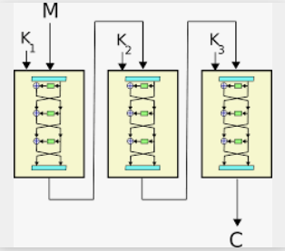
Triple-DES (3DES)
Triple-DES (3DES) включва три DES алгоритъма и два или три ключа по 56 бита (3.56=168 бита).
3DES е стандартизиран през 1999 г.
Недостатъци – малка дължина на блока и работи сравнително бавно, защото трябва да повтори операциите на DES три пъти.
Понастоящем, минималната препоръчителна дължина за ключа е 128 бита, и затова 3DES с два ключа не се използва (112 бита).
Тези недостатъци водят до замяната на DES/triple-DES от АЕS (Advanced Encryption Standard).

Slide 23
Triple-DES (3DES)
Криптиране на 64 битов блок от явното съобщение – извършва се чрез следните три етапа:
Криптиране на явния текст чрез K1;
Декриптиране на резултата, получен на етап 1 чрез ключа K2;
Криптиране на резултата от етап 2 чрез ключа К3, което е и видът на криптограмата.
Декриптиране – обратно на криптирането:
Декриптиране чрез К3;
Криптиране с К2;
Декриптиране с К1.

Slide 24
AES (Advanced Encryption Standard)
През януари 1997 г. United States National Institute of Standards and Technology(NIST) обявява, че ще проведе състезание за избор на нов блоков алгоритъм, който ще бъде наречен Advanced Encryption Standard или AES и ще замени DES.
Състезанието започва с отворена покана за представяне на отбори кандидати - общо 15 различни алгоритъма са изпратени от цял ​​свят.
Алгоритъмът на всеки отбор е интензивно анализиран от членове на NIST, обществеността и (особено) от другите отбори.
Проведени са два семинара, един през 1998 г. и един през 1999 г. за обсъждане и анализиране на алгоритмите.
След втория семинар, NIST оставя 5 „финалисти“ и започна вторият кръг на състезанието.
През април 2000 г. се провежда трети семинар, който прави допълнителен преглед на петимата финалисти. През октомври 2000 г. NIST обявява, че печелившият алгоритъм е Rijndael (блоков алгоритъм, проектиран от белгийските криптографи Vincent Rijmen и Joan Daemen и както става известен като AES ), въпреки че NIST признава, че всеки от 5-те финалисти са отлични алгорирми, за които не са открити сериозни пропуски в сигурността .
Изборът на „победител“ се основава отчасти на такива свойства като ефективност, хардуерна производителност, гъвкавост и др.

Slide 25
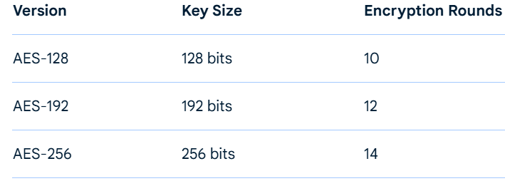
AES (Advanced Encryption Standard)
AES блоковият алгоритъм има 128-битова дължина на блока и може да използва 128- (10 цикъла), 192- (12 цикъла) или 256- (14 цикъла) битови ключове.
Дължината на ключа влияе върху графика на ключовете (т.е. на подключа, който се използва във всеки цикъл), както и на броя на циклите, но не влияе върху структурата на високо ниво на всеки цикъл.
За разлика от DES, който използва мрежата на Feistel, AES използва субституционно-пермутационна мрежа.
По време на изчислението на алгоритъма AES, масив от байтове 4 по 4, наречен състояние (state), се модифицира в поредицата от цикли.
Първоначално състоянието е равно на входа на алгоритъма (128 бита, което е точно 16 байта).
Тогава, се прилагат следните операции към състоянието като последователност от четири етапа, характерни за всеки цикъл:

Slide 26
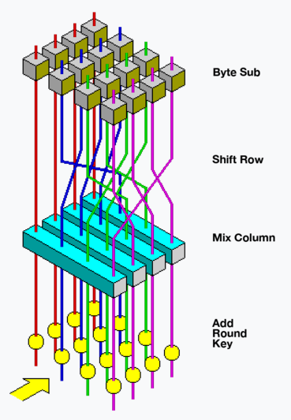
AES (Advanced Encryption Standard)
Етап 1: Добавяне ключ на цикъла (Add Round Key) - Във всеки цикъл се генерира 128-битов подключ от главния и той се разглежда като масив 4-по-4 бита. Масивът на състоянието се обновява чрез XOR с подключа.
Етап 2: Замяна на един байт с друг байт (SubBytes) – Всеки байт от масива на състоянието се заменя от друг байт съгласно фиксирана таблица S (S-кутия).
Етап 3: Изместване на редове (ShiftRows) - Байтовете във всеки ред на масива на състоянието са изместени наляво по начина: първият ред на масива не се променя, вторият ред се измества с едно място наляво, третият ред се измества с две места наляво и четвъртият ред се измества с три места наляво. Всички измествания са циклични – например на втория ред първият байт става четвърти.
Етап 4: Смесване на колони (MixColumn) - Прилага се необратима трансформация към четирите байта във всяка колона. (Това е линейна трансформация – матрично умножение.) Трансформацията се характеризира със свойството: ако два входа се различават с b > 0 байта, тогава тази трансформация поражда два изхода, различаващи се с най-малко 5 − b байта.
https://en.wikipedia.org/wiki/Advanced_Encryption_Standard

Slide 27
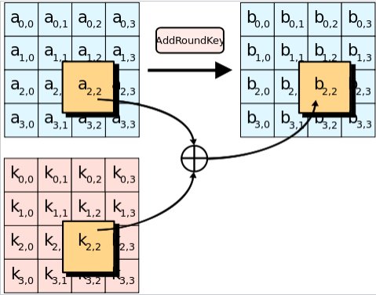
AES (Advanced Encryption Standard)
Етап 1: Добавяне ключ на цикъла (Add Round Key) - Във всеки цикъл се генерира 128-битов подключ от основния и той се разглежда като масив 4-по-4 бита. Масивът на състоянието се обновява чрез XOR с подключа.

Slide 28
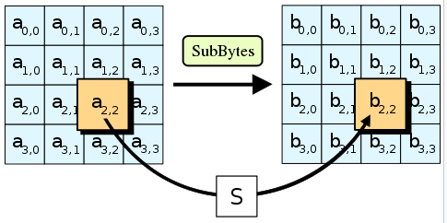
AES (Advanced Encryption Standard)
Етап 2: Замяна на един байт с друг байт (SubBytes) – Всеки байт от масива на състоянието се заменя от друг байт съгласно фиксирана таблица S (S-кутия).

Slide 29
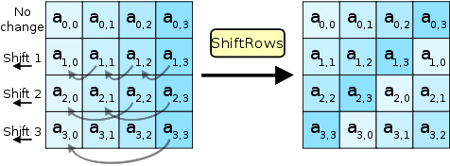
AES (Advanced Encryption Standard)
Етап 3: Изместване на редове (ShiftRows) - Байтовете във всеки ред на масива на състоянието са изместени наляво по начина:
първият ред на масива не се променя,
вторият ред се измества с едно място наляво,
третият ред се измества с две места наляво,
четвъртият ред се измества с три места наляво.
Всички измествания са циклични – например на втория ред първият байт става четвърти.

Slide 30
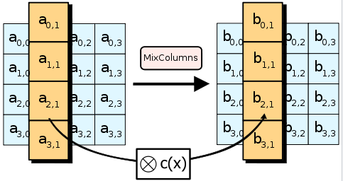
AES (Advanced Encryption Standard)
Етап 4: Смесване на колони (MixColumn) - Прилага се необратима трансформация към четирите байта във всяка колона. (Това е линейна трансформация – матрично умножение.)
Използва се специална математическа функция, чийто вход са 4-те байта в един стълб a_{ij} и се получава изходен резултат нови 4 байта в стълба b_{ij}.
Резултатът е нов масив (матрица), състоящ се от 16 нови байта.

Slide 31
AES (Advanced Encryption Standard)
Декриптиране на AES – Извършва се криптиране в обратен ред:
Всеки цикъл се състои от 4 процедури, извършвани в следния ред: добавяне на ключ, преобразуване на стълбове, изместване на редове и заместване на байтове;
Във всяка процедура се извършва операция, обратна на тази при криптиране: например, добавянето на ключ включва XOR на криптирания текст със съответния цикличен ключ, докато за преобразуването на стълбове се прилага обратната функция, използвана при криптиране;
Ключовете, използвани при криптиране за всеки отделен цикъл, се прилагат в обратен ред при декриптиране.

Slide 32
AES (Advanced Encryption Standard)
Сигурност на AES:
Понастоящем, има широко приложение както в софтуер, така и за защита на хардуер, включително и в RFID (Radio Frequency Identification-баркод и четец) среди.
Досега AES се счита за неразбиваем.
През 2003 г. американското правителство анонсира, че AES може да се използва за криптиране на класифицирана информация.
За разлика от DES, AES разполага с гъвкавост относно дължината на ключа, което позволява да се реагира при напредък в методите за атака чрез изчерпателно търсене на ключове.
Срещу AES е проведена атаката side-channel (страничен канал) – например през 2016 г. Ashokkumar, Prakash и Menezes представят ефективна атака от тип side-channel, която може да възстанови 128-бита AES ключ само от 6-7 блока от двойките явен текст/криптограма.

Slide 33
AES (Advanced Encryption Standard)
AES-256 се счита за квантово устойчив (но се счита за потенциално уязвим), тъй като има подобна квантова устойчивост на устойчивостта на AES-128 срещу традиционни, неквантови атаки при 128 бита сигурност.
AES-192 и AES-128 не се считат за квантово устойчиви поради по-малките размери на ключовете.
AES-192 има сила от 96 бита срещу квантови атаки, а AES-128 има 64 бита сила срещу квантови атаки, което ги прави несигурни.
Extended AES-512 – Рядко се използва на практика
AES-256 и Crystals-Kyber - Докато AES-256 понастоящем осигурява високо ниво на сигурност и се прилага широко, CRYSTALS-Kyber представлява надеждна бъдещa опция, специално проектирана да отговори на предизвикателствата, породени от квантовите изчисления

Slide 34
AES (Advanced Encryption Standard)
Имплементация на AES
1. Библиотеки – Actionscript 3, C/ASM library, C++ library, C#/.NET library. Delphi, Java, JavaScript, Lisp, Python, Ruby;
2. Приложения – софтуер за архивиране и компресиране – EinZip, RAR, PKZIP; за криптиране на диск – DiskCryptor, TrueCrypt; за защита на комуникации в локални мрежи, други – GPG, IPSec, OpenSSl и др.

Slide 35
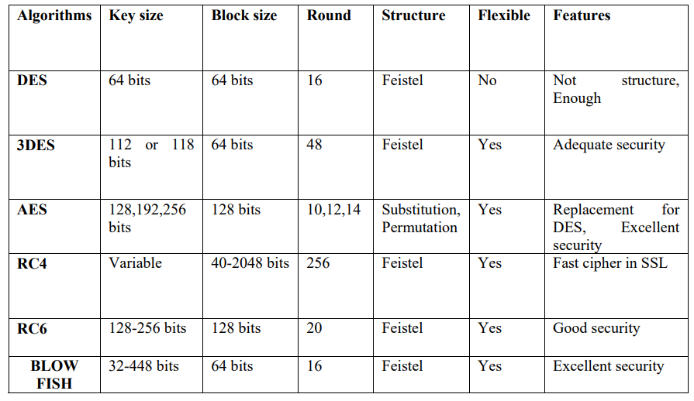
Сравнение на симетричните алгоритми
P. Princy / International Journal of Computer Science & Engineering Technology (IJCSET), A COMPARISON OF SYMMETRIC KEY ALGORITHMS DES, AES, BLOWFISH, RC4, RC6: A SURVEY

Slide 36
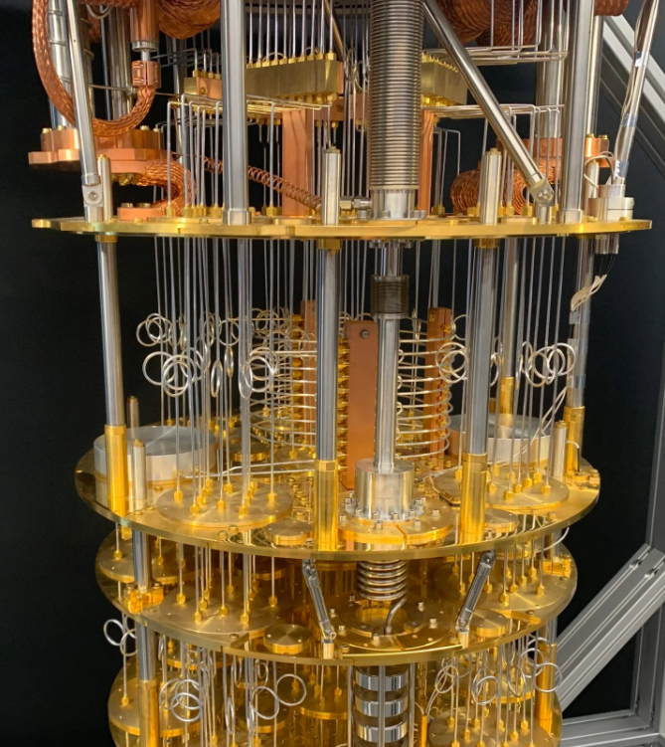
Бъдеще на симетричните алгоритми
Понастоящем AES е неразбиваем и в бъдеще също е малко вероятно.
Разбиването може да се свърже със създаване на квантов компютър, който извършва паралелни изчисления и решава бързо задачите.
В момента има създадени квантови компютри, но все още няма съобщения за разбиване на AES.
Чрез квантов компютър бързо ще се извърши търсене на ключ до изчерпване на възможностите, което време е квадратен корен от времето, необходимо на класическия компютър.
В резултат на това, пространството на ключовете ще трябва да има размер на квадрат от досегашния, за да се запази нивото на сигурност.
https://www.popsci.com/technology/in-photos-journey-to-the-center-of-a-quantum-computer/

